Slide 1



Microprocesador
Nombre del equipo: Doble V
Integrantes: Juan Bernardo Esparza Luevano Leonardo Daniel González Bribiesca Janelly de Jesús Aguilar Zamora Ricardo Heredia Dávila
Docente: Remberto Sandoval Aréchiga
https://app.diagrams.net/#G1J68JCfBkgZsLo5WMbTPKHmnF9pdZQz0O

Slide 2
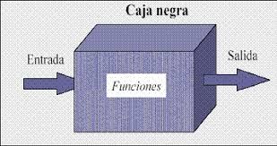
Caja Negra
Se denomina caja negra a aquel elemento que es estudiado desde el punto de vista de las entradas que recibe y las salidas o respuestas que produce, sin tener en cuenta su funcionamiento interno. Nos interesará su forma de interactuar con el medio que le rodea entendiendo qué es lo que hace, pero sin dar importancia a cómo lo hace.

Slide 3
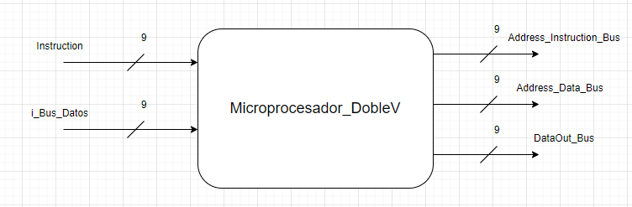
Microprocesador_DobleV

Slide 4
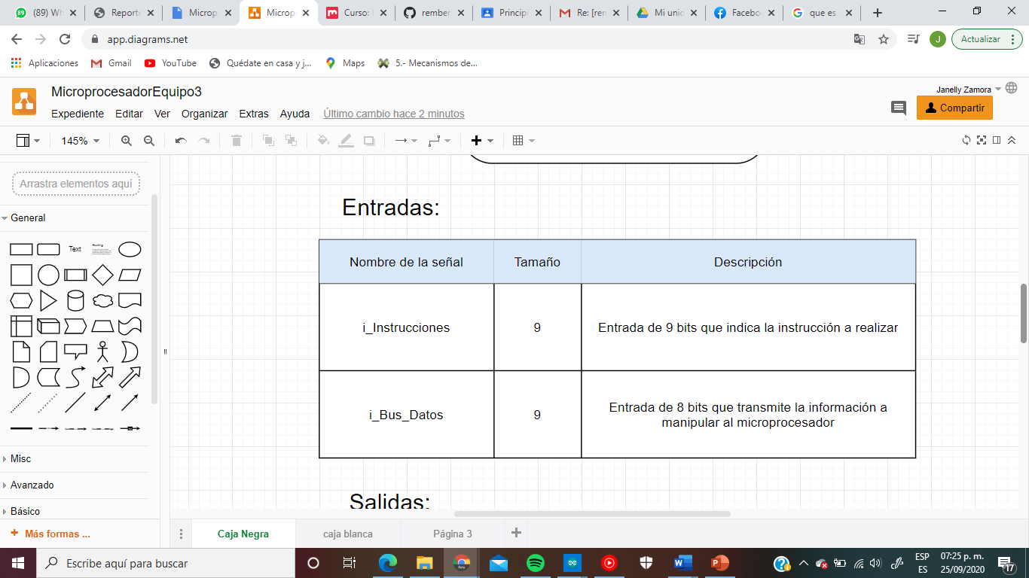
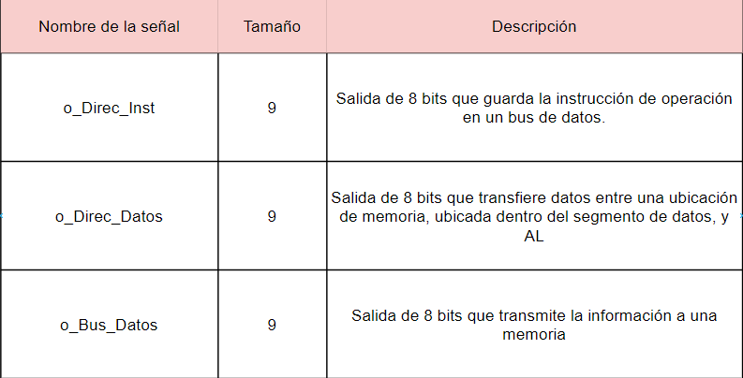
Entradas:
Salidas:

Slide 5
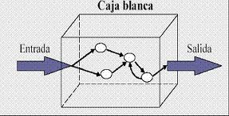
Caja blanca
Hace referencia al estudio que se realiza a un elemento dentro de un sistema desde su parte interna, este estudio se encarga de analizar como ese modulo trabaja internamente con los elementos que en él entran; y de que manera sus componentes internos crean o manejan las salidas de dichos módulos, sin tomar en cuenta de que forma interactúa dichas salidas y entradas, con los demás módulos que lo acompañan dentro del sistema.

Slide 6
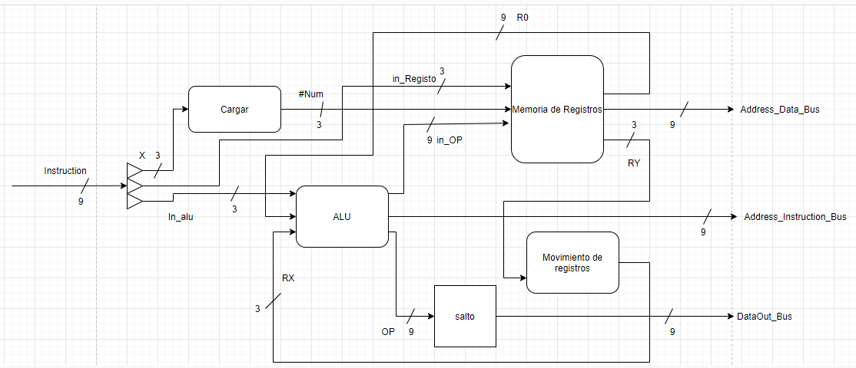

Slide 7
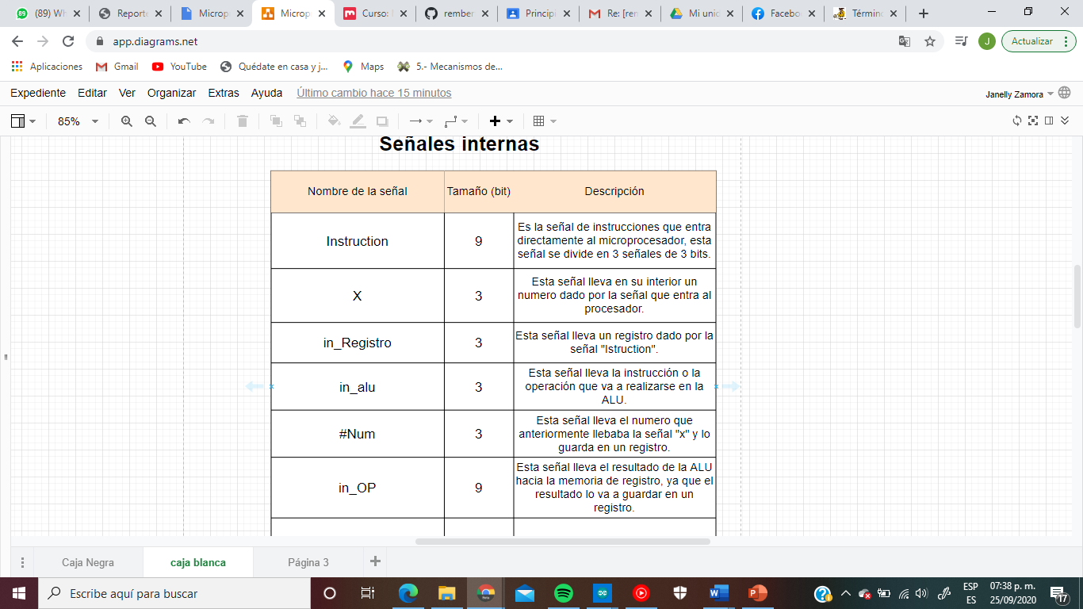
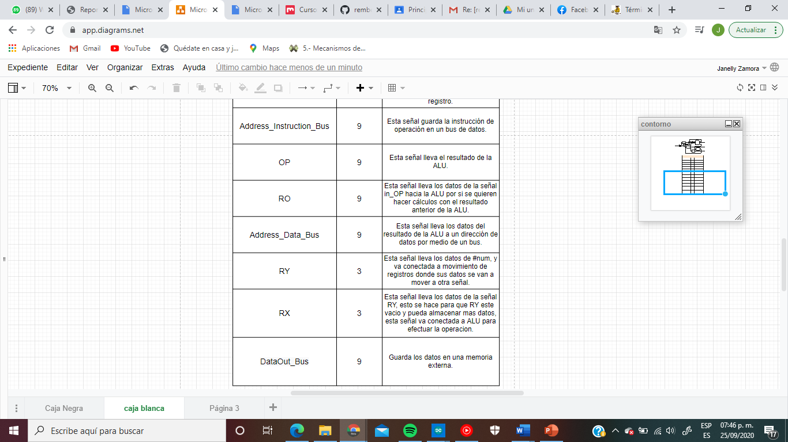
Señales Internas

